Slide 1
Bài 19. Lực cản và lực nâng

Slide 2
Lực cản của chất lưu
01

Slide 3
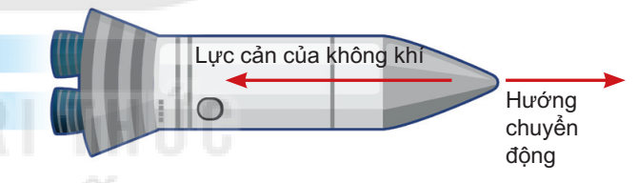
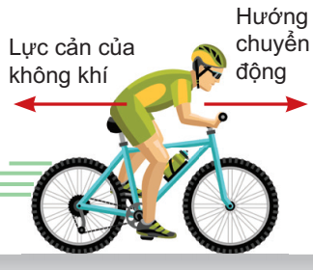
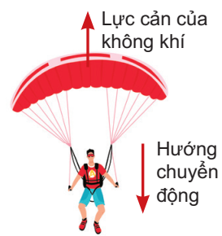
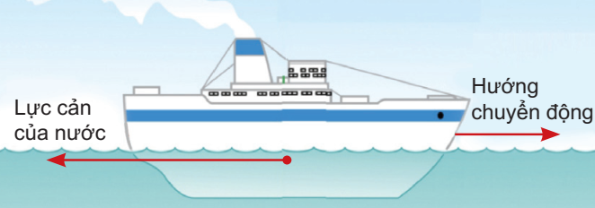


Lực cản của chất lưu (chất lỏng và chất khí) có tác dụng tương tự như lực ma sát, chúng làm chuyển động của các vật bị chậm lại. Lực cản phụ thuộc vào hình dạng và tốc độ của vật
Tên lửa đang bay
Người đi xe đạp
Nhảy dù
Tàu thủy đang chạy
Hình dạng càng thuôn thì lực cản càng bé

Slide 4

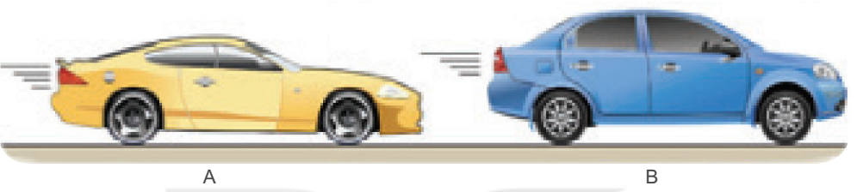
1. Trong hình dưới, ô tô nào chịu lực cản nhỏ hơn?
Bài làm
- Ô tô A có hình dạng thuôn hơn nên lực cản nhỏ hơn

Slide 5
Lực nâng của chất lưu
02

Slide 6
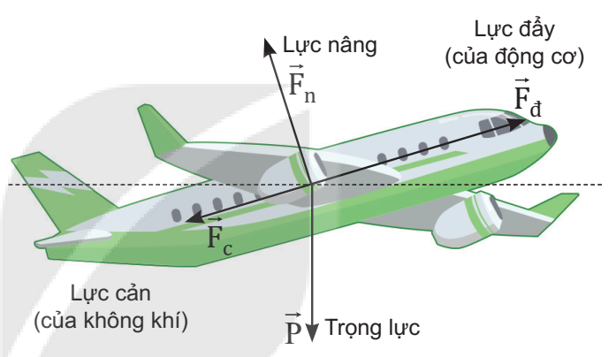
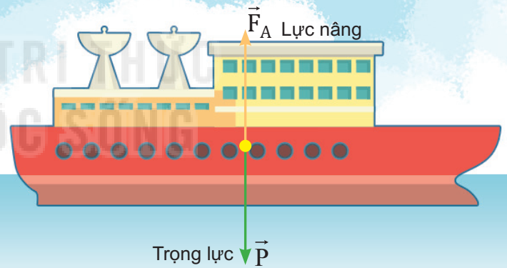
Lực nâng của chất lưu giúp khinh khí cầu lơ lửng trên không trung, máy bay di chuyển trong không khí, cho phép tàu thuyền di chuyển trên mặt nước
Máy bay di chuyển trong không khí
Tàu thuyền di chuyển trên mặt nước nhờ lực đẩy Archimedes

Slide 7

2. Chuồn chuồn có thể bay lượn trong không trung. Tại sao chúng
không bị rơi xuống đất do trọng lực?
Bài làm
- Vì do lực nâng của không khí hướng từ dưới lên khiến cho chuồn chuồn không bị rơi xuống đất do trọng lực

Slide 8

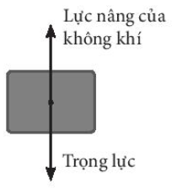
3. Biểu diễn các lực tác dụng lên một khí cầu đang lơ lửng trong
không khí?
Bài làm

Slide 9
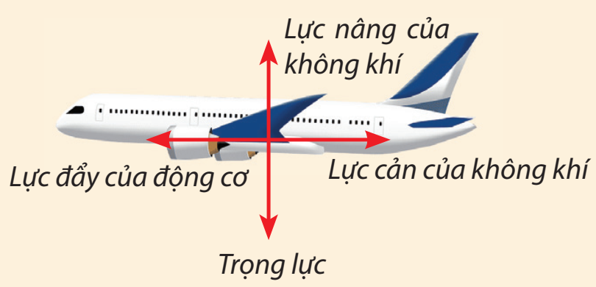
4. Hình dưới biểu diễn các vecto lực
tác dụng lên một máy bay đang bay
ngang ở độ cao ổn định với tốc độ không đổi.
Nếu khối lượng tổng cộng của máy bay là
500 tấn thì lực nâng có độ lớn bao nhiêu?
Lấy g = 10 m/s²
Hướng dẫn
Bài làm
- Vật chuyển động đều nên: trọng lực = lực nâng
- Lực nâng của máy bay là:
F_{n} = P = m.g = 500000.10 = 5.10⁶ (N)

Slide 10
5. Nêu những điểm khác biệt giữa lực cản và lực nâng?
Bài làm
- Lực cản: ngược hướng chuyển động, cản trở chuyển động
- Lực nâng: giúp vật chuyển động trong chất lưu dễ dàng hơn

